Slide 1
庄闪闪的数据科学手册
资料分享

Slide 2

R数据科学
R可视化

Slide 3
R案例实战
R资料分享

Slide 4

添加微信时请备注姓名、单位
R语言交流
文章转载开白
商业合作

Slide 5
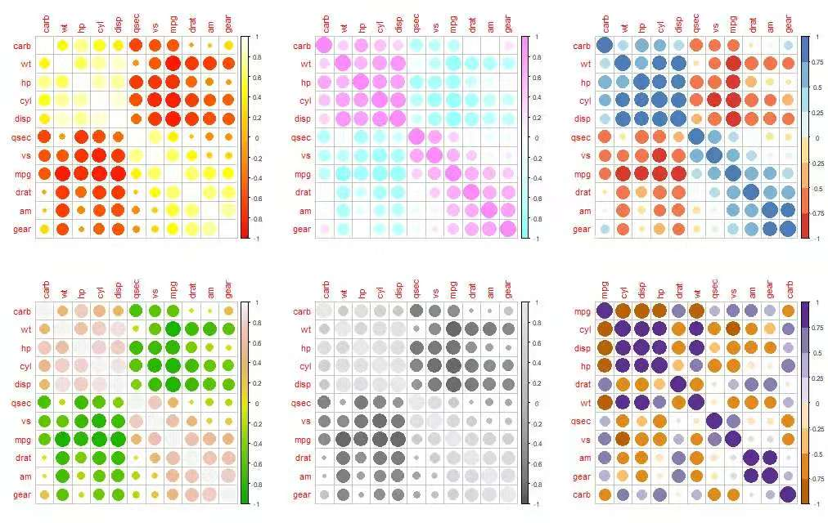

Slide 6
R数据科学

Slide 7
庄闪闪的数据科学手册
逻辑回归模型

